Slide 1
Сложение и вычитание в пределах 10.

Slide 2
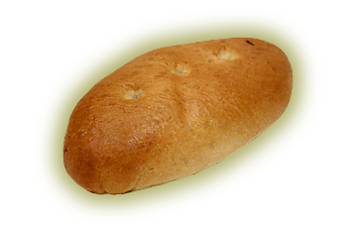
7 - 2
5
4
6

Slide 3
3 + 3
6
5
7

Slide 4
5 - 2
4
2
3

Slide 5
4 + 3
6
7
8

Slide 6
8 - 2
5
7
6

Slide 7
6 + 4
9
10
8

Slide 8
9 - 3
7
5
6

Slide 9
5 + 4
10
9
8

Slide 10
6 - 3
4
2
3

Slide 11
5 + 2
7
8
6

Slide 12
9 - 4
5
7
6

Slide 13
7 + 2
8
9
10

Slide 14
Молодцы!

